Slide 1

12、夜晚的实验

Slide 2


Slide 3
生字，组词
蝙 【蝙蝠】 偏【偏心】
蝠 【蝙蝠】 辐【辐射】
碍 【障碍】 得【得意】

Slide 4

解词
意料：事先对情况、结果等进行估计。
确认：明确地认定或同意。
奥秘：深奥的尚未被认识的秘密。
促使：推动使达到一定目的。
揭盖：使被掩盖的事物显现出来。
惊叫：吃惊地叫喊。
散步：随便走走（作为一种休息方式）。

Slide 5
近义词
附近----邻近 散步----漫步 灵活----灵巧
热闹----喧闹 轻盈----轻巧 敏捷----灵敏
反义词
附近----远处 灵活----呆板 特殊----一般
敏捷----笨拙 敏锐----迟钝 迅速----缓慢

Slide 6
分段，段意
一、【1】写蝙蝠在夜空中飞行引起了斯帕拉捷的好奇。
二、【2-6】写斯帕拉捷经过多次夜晚实验，终于弄清楚蝙蝠夜间飞行的秘密。
三、【7-9】写斯帕拉捷的实验引起了科学家对超声波的研究，并由此给人类带来了巨大的恩惠。

Slide 7

学习第一段
默读，口头填空：斯帕拉捷（ ）时，常常看到（ ）现象，产生好奇（ ）？

Slide 8
思考：斯帕拉捷身上什么地方值得我们学习?从哪里看出来的?
观察细致，对常见现象敏感，好奇心强
A、他常常看到很多蝙蝠灵活地在夜空中飞来飞去，却从不会撞到树上或者墙壁上。
B、蝙蝠凭什么特殊的本领在夜空中自由自在地飞行呢?

Slide 9


默读课文第二段，思考：
斯帕拉捷一共进行了几次试验？

Slide 10

斯帕拉捷共做了四次实验？分别是怎样做的？结果怎样？小组讨论完成表格。
序号 | 实验目的 | 实验内容 | 实验结果 | 实验结论
1
2
3
4
靠眼睛？
蒙住眼睛
轻盈敏捷
不是靠眼睛
靠鼻子？
堵住鼻子
敏捷轻松
不是靠鼻子
靠翅膀？
涂满油漆
没有影响
不是靠翅膀
靠耳朵？
堵住耳朵
东碰西撞
原来是靠听觉

Slide 11
一系列实验，怎样写既清晰又简洁，而不使人觉得重复呢?写的时候要有重点。你们觉得应重点写哪—次实验?
读第二、三自然段，看看文中是怎样写的。
先交代实验的时间、地点，然后依次写斯帕拉捷的做法，实验的结果，斯帕拉捷的思考。
做法 结果 思考

Slide 12
当他看到放出去的几只蝙蝠轻盈敏捷地来回飞翔时，不由得惊叫起来。因为那几只蝙蝠，眼睛全被他蒙上了，都是“瞎子”呀。
1.“当他看到放出去的几只蝙蝠轻盈敏捷地来回时，不由得惊叫起来，为什么?
2.“瞎子”引号指什么?
3.复述第一次实验的情况

Slide 13
默读第四—六自然段，思考：与第一次相比，后来几次实验的情况是怎样简明扼要地写的?
A、4紧承上文简洁地叙述斯帕拉捷两次实验的做法、结果及第二次实验后的猜想。
B、5写最后一次实验的做法和结果。
为什么做法一带而过，而结果较细地加以描写呢?
C、6写斯帕拉捷的发现
(因为结果与先前截然不同)

Slide 14
啊！蝙蝠在夜间飞行 ，捕捉食物，原来是靠听觉来辨别方向、确认目标的！
从这一段的叙述中，你感受到斯帕拉捷的哪些可贵精神?
勤于思考，大胆实验，不怕失败，不断探索，打破沙锅问到底，不达目的不罢休

Slide 15
学习第三段
蝙蝠的耳朵又怎么能“穿透物体”呢?说说句中引号的用法。
视线能穿透黑夜，看到黑暗中的物体，通常耳朵只会听到声音，而蝙蝠却能像听声音一样“听”到前方的物体。

Slide 16
原来，蝙蝠靠喉咙发出人耳听不到的“超声波”，这种声音沿着直线传播，一碰到物体就像光照到镜子上那样反射回来。蝙蝠用耳朵接收到这种“超声波”，就能迅速作出判断，灵巧地自由飞翔，捕捉食物。

Slide 17
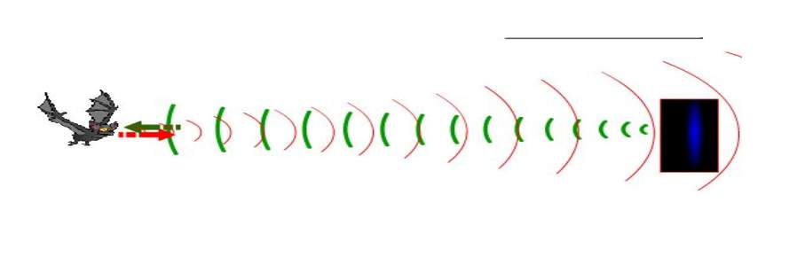

Slide 18
资料
超声波
人听到声音的音调高低，是由声音的频率决定的。频率越高，音调也越高。但当高到2万赫兹（频率单位）以上，人就听不到了。通常把人耳听不到的高频声波称为超声波。这种声波有许多独特的优点，可广泛应用于各个领域。

Slide 19
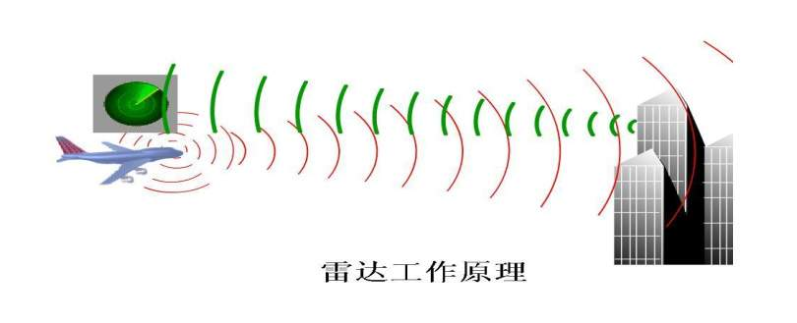

Slide 20
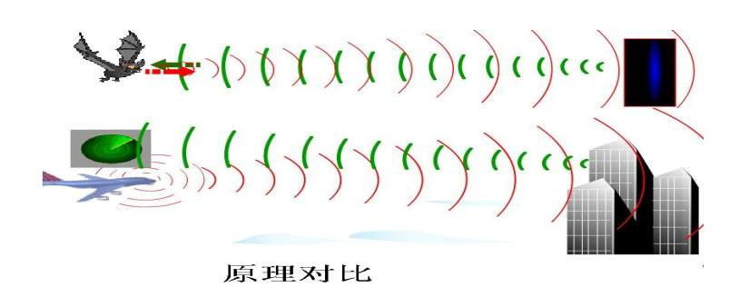

Slide 21
夜晚的实验
超声波
嘴（发出）
蝙蝠
耳（听到）
反射
超声波
天线（发出）
雷达
荧光屏（显示）
反射

Slide 22
读了这一部分，你又受到什么启发?
科学家前仆后继地进行科学研究，以丰硕的科研成果造福人类，我们也 应该努力学习，勤于钻研，立志造福人类。

Slide 23
中心思想
课文通过记叙斯帕拉捷的多次实验，揭开了蝙蝠夜间飞行的秘密。引起了科学家对超声波的研究，并给人类带来巨大的恩惠。启示我们科学发现需要敏锐的观察力、强烈的好奇心和持之以恒的不断探索精神。

Slide 24
人类从动物身上揭开了许多奇妙的现象，并受到启发发明了许多对人类有用的东西，如人们从鱼的身上受到启发，发明了潜水艇。像这类例子还有很多很多，你知道多少呢？

Slide 25
写作特点
1.紧扣课题，详略得当，
2.心理描写，贯穿全程。

